Slide 1

新竹市東區東門國民小學
Hsinchu City East District Tungmen Primary School
123週年校慶運動會
裁判會議

Slide 2
全體裁判注意事項
集合時間：
  兩次預演08：00
  校慶當天09：30
  各項比賽預計於09：50開始
集合地點：
  面向典禮台左側
服裝：湖水綠裁判服（校慶當天穿著即可）

Slide 3
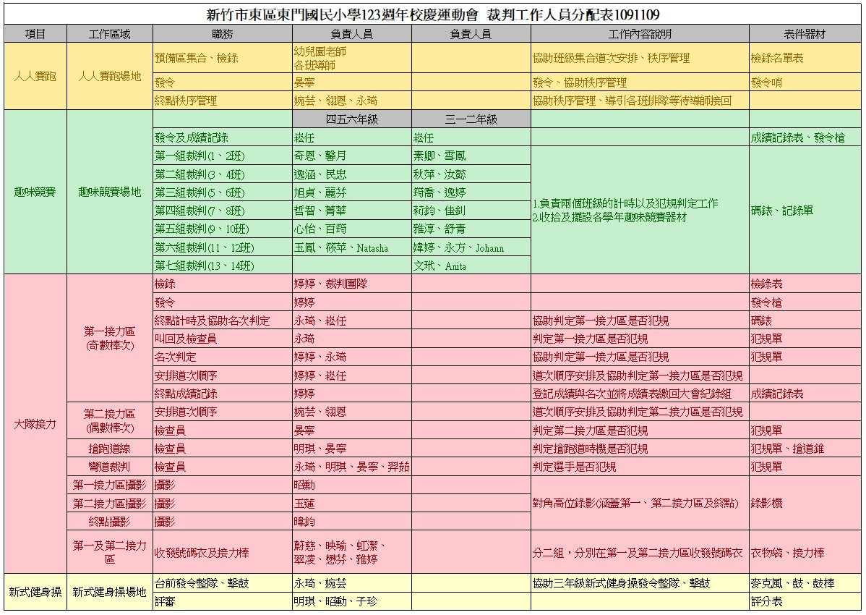

Slide 4
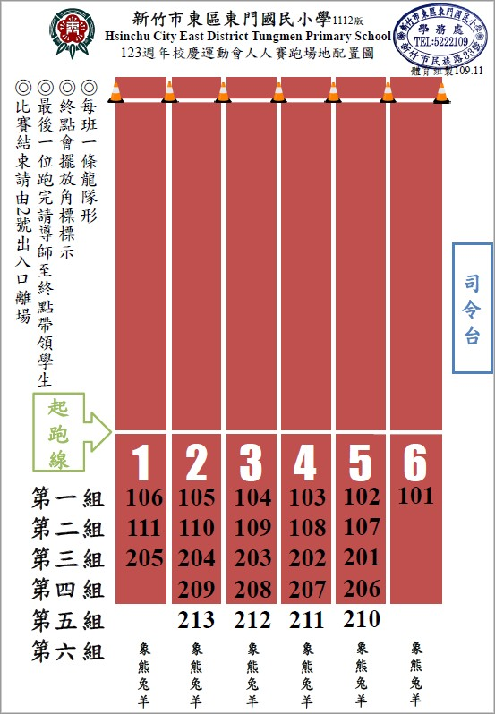
人人賽跑

Slide 5
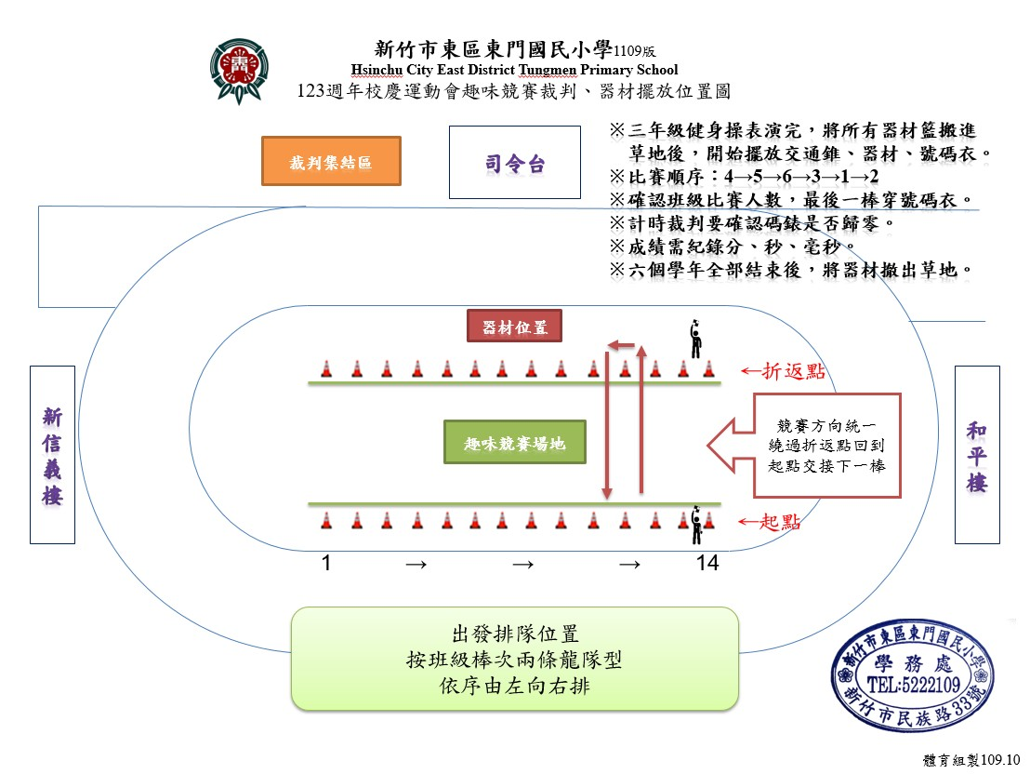
趣味競賽

Slide 6
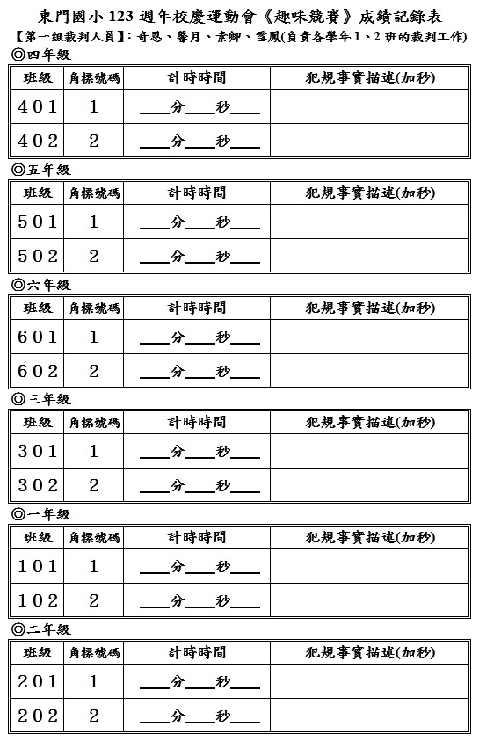

Slide 7
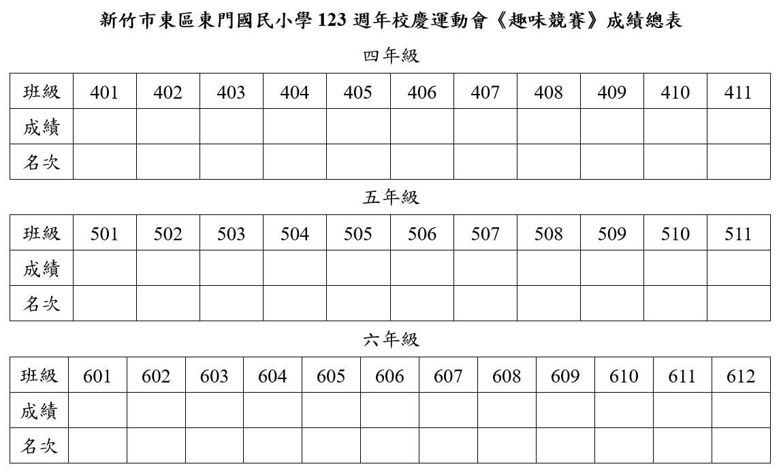

Slide 8
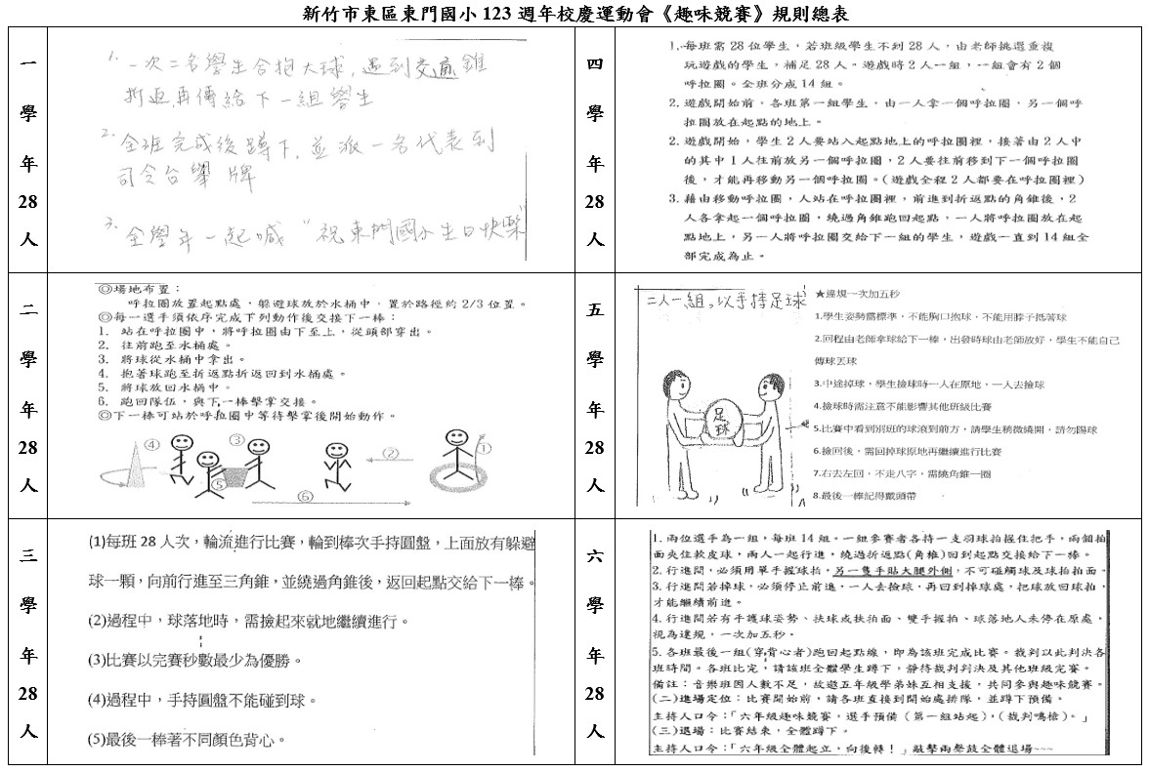

Slide 9
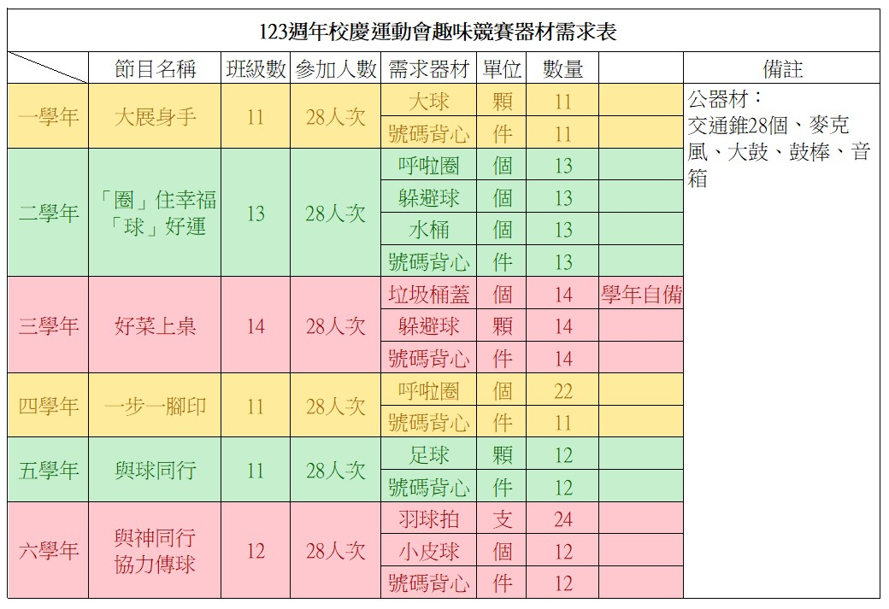

Slide 10
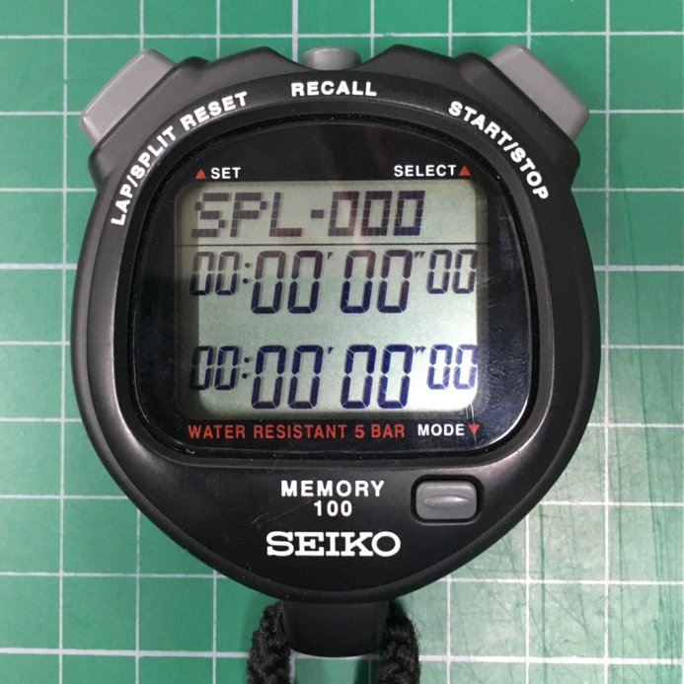
碼錶怎麼使用？
開始
記憶
暫停
按RECALL
右鍵可
查詢秒數
再按RECALL回到計時
按左鍵歸零

Slide 11



大隊接力
終點線
搶跑道線
司令台
第一接力區
檢錄區
第二接力區

Slide 12
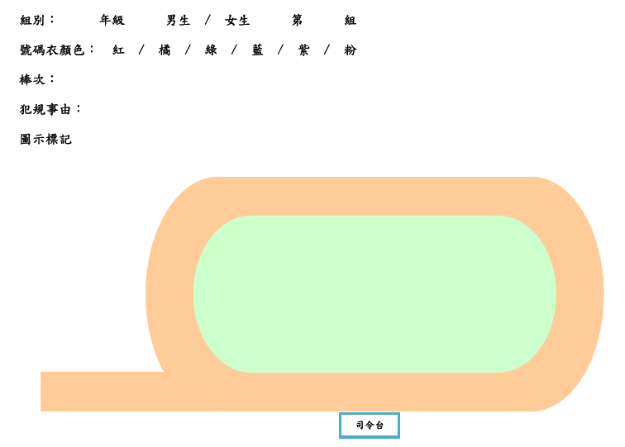
犯規單

Slide 13
攝影
終點線
搶跑道線
司令台
第一接力區
檢錄區
第二接力區

Slide 14
大隊接力
終點線
搶跑道線
司令台
第一接力區
收發
號碼衣
第二接力區

Slide 15
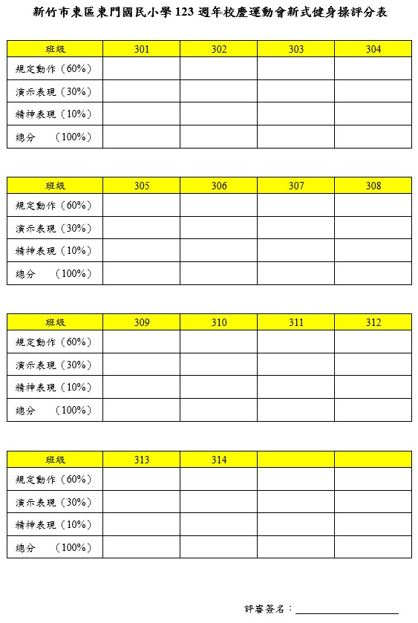
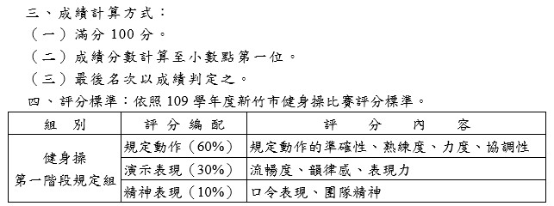
新式健身操

Slide 16

感謝全體裁判老師出席與會
預祝123週年校慶運動會
圓滿順利☺

